Slide 1




Opiskeluhuollon moniammatillinen yhteistyö
Opiskelija
Opiskeluhuollon palvelut
Dioissa on selostus (esityksen kesto n. 18 min.)
- laita esitys diaesitysmuotoon, niin selostus alkaa automaattisesti aina kun vaihdat diaa

Slide 2





Opiskeluhuollon kokonaisuus
Yhteistyö oppilaitoksen ulkopuolisten tahojen kanssa
Opiskeluhuolto
Yhteisöllinen opiskeluhuolto
Ensisijaista, ehkäisevää, kuuluu kaikille
Yksilökohtainen opiskeluhuolto
Ehkäisevää, tukea antavaa
Oppimisen tuki
Oppilaitoskohtainen opiskeluhuolto-
ryhmä
Opiskeluhuollon palvelut
Esiopetus (neuvola)
Koulu- ja opiskelu-terveydenhuolto
Kuraattoripalvelut
Psykologipalvelut
Monialainen asiantuntijaryhmä

Slide 3
Diasarjassa esitellään opiskeluhuollon moniammatillista yhteistyötä
Dioissa käytettäviä käsitteitä
Opiskelija = esikoululainen, peruskoulun oppilas ja 2.asteen opiskelija ​
​
Oppilaitos = esiopetusyksikkö, peruskoulu, lukio ja ammatillinen oppilaitos
Opiskeluhuollon toimijat = kuraattori, lääkäri, psykologi, terveydenhoitaja​

Slide 4
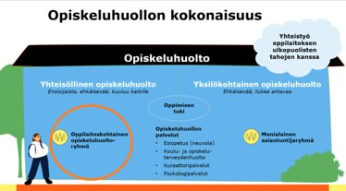
Oppilaitoskohtainen opiskeluhuoltoryhmä
on monialainen. Ryhmää johtaa oppilaitoksen rehtori. Rehtorin lisäksi ryhmän muita jäseniä ovat opiskeluhuollon toimijat, erityisopettaja, opinto-ohjaaja, opettajakunnan jäsen sekä opiskelijakunnan ja huoltajien edustajat. Ryhmään voi kuulua myös muiden toimijoiden edustajia.
suunnittelee, arvioi ja kehittää toimintaansa vuosittain. Ryhmässä käsitellyt asiat dokumentoidaan oppilaitoskohtaiseen opiskeluhuoltosuunnitelmaan.
työskentelee yhteisöllisesti ja ennaltaehkäisevästi. Työn kohteena voi olla ryhmä, luokka tai koko yhteisö. Asioita käsitellään yleisellä ja yhteisöllisellä tasolla.
Lukuvuoden alussa opiskeluhuoltoryhmässä on hyvä sopia ja käydä läpi yksikön sisäiset konsultaatiokäytänteet.

Slide 5

Opiskeluhuollon monitoimijainen yhteistyö oppilaan tukemiseksi
Terveydenhoitaja
Säännölliset, asetuksen mukaiset terveystarkastukset
Hyvinvointia ja terveyttä tukevat elämäntavat
Ihmissuhteet
Vanhemmuuden tukeminen
Seksuaaliterveys
Mielen hyvinvointi
Hyvinvoinnin ja opiskelukyvyn tukeminen
Lääkäri
Säännölliset, asetuksen mukaiset terveystarkastukset
Terveydentilan poikkeavuuksien seulonta
Kasvu ja kehitys
Koulunkäynnin ja oppimiskyvyn tekijöiden arviointi
Lääketieteellinen arvio ja hoitosuunnitelma
Tiivis yhteistyö
Kuraattori
Sosiaalinen selvitys
Elämäntilanteen muutokset
Opiskelu ja koulunkäynti
Käyttäytyminen
Tunne-elämä ja mielen hyvinvointi
Motivaatio, voimavarat ja toimintakyky
Kaverisuhteet, lähisuhteet tai perhetilanne
Vuorovaikutuksen haasteet
Psykologi
Psykologinen arviointi ja kokonaistilanteen jäsentäminen
Oppiminen, opiskelukyky ja toimintakyky
Käyttäytyminen, keskittyminen ja toiminnanohjaus
Kasvu ja kehitys
Tunne-elämä ja psyykkinen hyvinvointi
Ihmissuhteet ja vanhemmuus
Ensikäynti
Konsultaatio, parityö
Suunnitelma tuen järjestämiseksi
Tuki
Seuranta

Slide 6
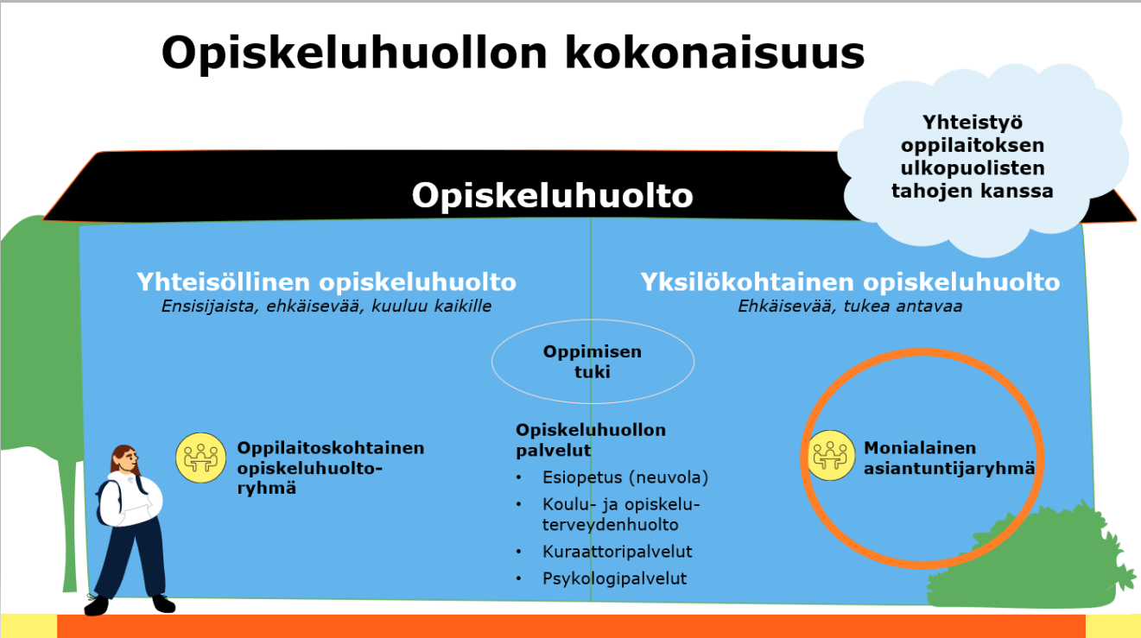
Monialainen tapauskohtainen asiantuntijaryhmä
Kootaan yksittäisen opiskelijan tai opiskelijaryhmän muun kuin pedagogisen tuen tarpeiden selvittämiseksi ja opiskeluhuollon palveluiden järjestämiseksi, kun opiskelijan asia vaatii eri asiantuntijoiden osaamista.
Asian käsittely tapauskohtaisessa asiantuntijaryhmässä perustuu opiskelijan ja tarvittaessa hänen huoltajansa suostumukseen.
Ryhmän kokoaa se opetushenkilöstön tai opiskeluhuollon palvelujen edustaja, jolle asia työtehtävien perusteella kuuluu.
Opiskelijan tai huoltajan suostumus pyydetään aina yksilöidyllä kirjallisella suostumuksella.
Ryhmän työssä kertyvät tiedot kirjataan opiskeluhuoltokertomukseen lain edellyttämällä tavalla. Suostumuslomake arkistoidaan opiskeluhuoltokertomuksen yhteyteen. Tiedot ovat salassa pidettäviä.

Slide 7



Koulu- ja opiskeluterveydenhuollon, kuraattorin ja psykologin yhteistyö
Tarpeen mukainen tiedonsiirto
opiskeluhuollon toimijoiden kesken
Tuki jatkuu. Esihenkilön kanssa arvioidaan konsultaation tarve ja toimenpiteet
Oppilaitoskohtaisessa opiskeluhuoltoryhmässä
Käsitellään lääkärin ja terveydenhoitajan tarkastuksissa tai psykologin ja kuraattorin käynneillä esiin nousseita ilmiöitä yleisellä tasolla
Käydään läpi lukukauden alussa laaja-alaisten terveystarkastusten aikataulu sekä yhteensovittaminen muuhun yhteisölliseen opiskeluhuollon työhön
Koululääkäri osallistuu ryhmän kokoukseen lukuvuoden aikana
Terveydenhoitaja siirtää opiskeluhuoltoryhmän kokouksien asioista lääkärille oleellisen tiedon lukuvuoden aikana
Konsultoida voi aina nimettömästi.
Nimellisen konsultaation tarpeellisuus käydään läpi yhdessä opiskelijan tai ikätaso huomioiden huoltajan kanssa, nimelliseen konsultaatioon kysytään aina lupa
Päivitetty tieto tehostetun ja erityisen tuen oppilaista, jolloin on mahdollisuus kohdentaa terveys-tarkastukset tukea tarvitseviin
Konsultaatio kielletään
Konsultaatio sallitaan
Yhteisvastaanotto
Monialainen asiantuntijaryhmä
Tapaaminen opiskelijan, huoltajan ja opiskeluhuollon palveluiden ammattilaisten kesken
Uusi käynti jollekin opiskeluhuollon toimijalle
Siirretään tarpeen mukainen tieto ja arvioidaan yhteis-vastaanoton tarvetta

Slide 8
Yhteisöllinen opiskeluhuolto
Koulutyön järjestäminen hyvinvointia tukevasti
Ympäristön terveellisyys ja turvallisuus
Kiusaamisen, väkivallan ja häirinnän ehkäisy
Koulutyön järjestäminen hyvinvointia tukevasti
Esiopetusyksikön ja oppilaitoksen opiskeluhuolto
Oppilaiden osallisuuden varmistamien
Vuorovaikutus- taitojen ja mielen-terveyden edistäminen
Yhteisöllinen
opiskeluhuolto
Terveyttä edistävien elintapojen tukeminen
Yhteistoiminta oppilaitoksen ulkopuolelle
Huoltajien osallisuuden varmistaminen
Opintojen etenemisen edistäminen

Slide 9
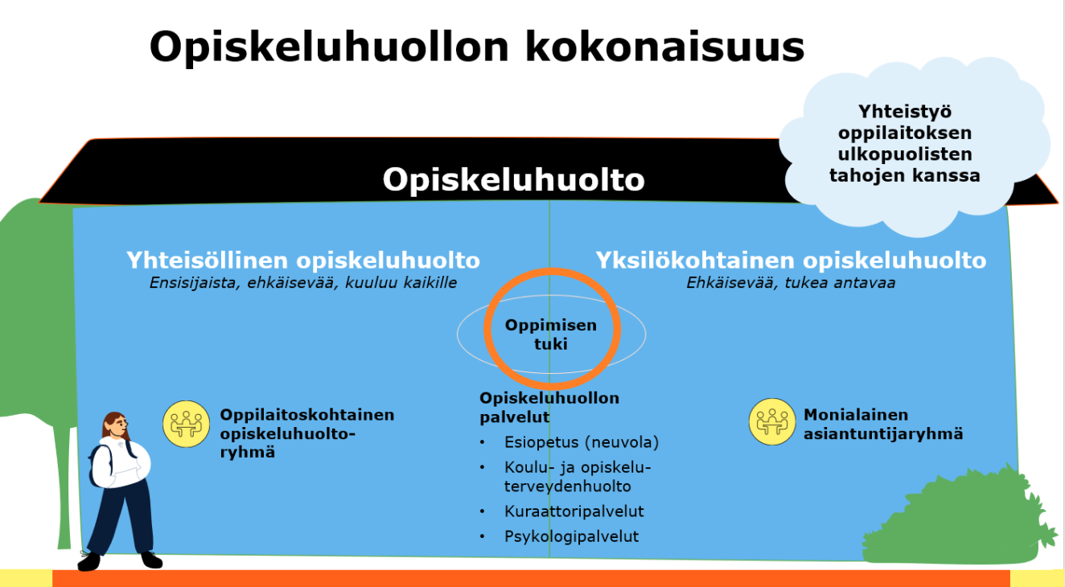
Oppimisen tuki
Opettaja voi konsultoida opiskelijan oppimisen haasteissa erityisopettajaa tai opiskeluhuoltoa. Mikäli erityisopettajan tai opiskeluhuollon konsultaatio ei riitä, tarvitaan useamman ammattilaisen yhteistä pedagogista keskustelua. Mikäli päädytään tuen tason muuttamiseen, tarvitaan lisäksi pedagogisen asiakirjan monialainen käsittely.
Yhteistä pedagogisista keskustelua varten kootaan yhteen tapauskohtainen pedagoginen, monialainen ryhmä, jonka tarkoitus on auttaa opettajaa suunnittelemaan ja toteuttamaan opiskelijan pedagogista tukea.
Mukana ovat vain ne opettajat ja muut asiantuntijat, joiden työtehtäviin kyseisen opiskelijan pedagogisen tuen suunnittelu tai toteuttaminen kulloinkin kuuluu.
Opiskeluhuollon toimijat voivat ilman opiskelijan tai huoltajien lupaa luovuttaa tietoja, jotka ovat välttämättömiä opetuksen järjestämiseksi (perusopetuslaki).
Opettaja kirjaa tapaamisen, sen osallistujat ja sovitut asiat ja tukitoimet pedagogisiin asiakirjoihin
ja opiskeluhuollon toimijat kirjaavat omaan toimintaansa liittyvät olennaiset tiedot asiakas- tai potilastietojärjestelmään.

Slide 10




Opiskeluhuollon erikoissairaanhoidon läheteprosessi
Yhteistyötahon konsultointi
Konsultoidaan koululääkäriä tarvittaessa
Ajanvaraus lääkärille
Ensikäynnillä
kartoitus opiskelijan
tilanteesta
Lääkärin vastaanotolle toimitetaan
terveydenhoitajan, kuraattorin ja psykologin tekemät seulat, tutkimukset ja tarvittavat yhteenvedot tai lausunnot
Opettajan ja erityisopettajan yhteenvedot
Opiskeluhuollon palveluiden keskinäinen konsultointi
Opiskeluhuollon yhteinen tapaaminen tarvittaessa
Yhteisvastaanotto tarvittaessa
Lähete hyväksytään
Lähetteen vastaanottaja kutsuu lähettävän tahon oleelliset toimijat yhteistyöhön
Tiedonsiirto hoidon vaiheesta ja tarvittavien tietojen täydentäminen
Lähete hylätään
Lääkärin tai terveydenhoitajan kautta tieto kuraattorille ja psykologille​
Jatkosuunnitelman teko ja tarvittaessa yhteinen vastaanotto
Uusi lähete
Lääkärin vastaanotto
Tarvittaessa yhteisvastaanotto
Kiireellisissä akuuteissa tilanteissa muista joustavuus!

Slide 11

Monialainen asiantuntijaryhmän yhteistyö (verkostotyö) koulun ulkopuolisten toimijoiden kanssa
Toiminta ja tiedonsiirto
Tarve yhteistyöstä esim. ESH:n tai lastensuojelun kanssa
Tiedonsiirtoon tarvitaan opiskelijan ja tarvittaessa huoltajan suostumus
Tiedonsiirtovastuu on työntekijällä, koska tiedonsiirto ei voi olla vain järjestelmien tai perheen muistin varassa
Asiantuntijaryhmän työssä kertyvät tiedot kirjataan opiskeluhuoltokertomukseen
Sovitaan, miten tieto ja tilanteen mahdolliset muutokset kulkevat ryhmän välillä ja kuka toimii keskeisenä linkkinä muihin
Muodostetaan yksilökohtainen, monialainen asiantuntijaryhmä opiskelijan tuen tarpeiden selvittämiseksi ja opiskeluhuollon palveluiden järjestämiseksi
Se toimija kutsuu koolle ryhmän, jonka työskentelyssä tarve herää
Koollekutsuja keskustelee tilanteesta ensin opiskelijan ja tarvittaessa huoltajan kanssa ja sopii, keitä verkostoon kutsutaan
Varmistetaan että on nimetty vastuutyöntekijä tai nimetään nyt
Tuen tarve
Tuen tarve, nykyiset tukitoimet
Arjessa näkyvät oppimisen, kehityksen tai käytöksen pulmat
Huoltajien ja pedagogien näkemys
Sovitaan tukitoimista ja seurannasta
yhdessä
Seuranta
Sovitun työnjaon mukainen toiminta
​Hoitosuunnitelman ja tukitoimien päivittäminen yhteistyössä opiskelijan ja huoltajan kanssa
Seurantatapaamiset tarvittaessa.​

Slide 12
Elämä edessä - opiskeluhuollon moniammatillinen yhteistyö
Huoltajat
Ohjaamo
Koulun eri ammattilaiset
TE-toimistot
Nuorisopalvelut
Perustason lasten ja nuorten mielenterveys- ja päihdepalvelut
Perhe-sosiaalityö, aikuissosiaalityö
Opiskelija
Erikoissairaanhoito
Lastensuojelu
Opiskeluhuollon palvelut
Järjestöt
Perheneuvola
Kela

